Slide 1
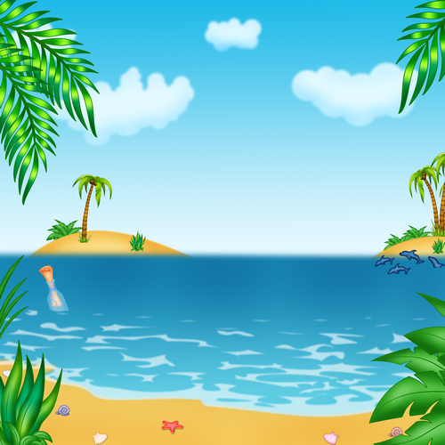
Природоведческая раскраска
«Кораблик»
МБОУ «Средняя общеобразовательная школа №1 городского округа город Нововоронеж»
Учитель начальных классов
Малкина Любовь Николаевна

Slide 2

Дорогой друг!
Приглашаю тебя в морское путешествие. Перед отплытием необходимо проверить свои знания. Если правильно ответишь на вопрос, то услышишь барабанную дробь.
Удачи тебе!

Slide 3

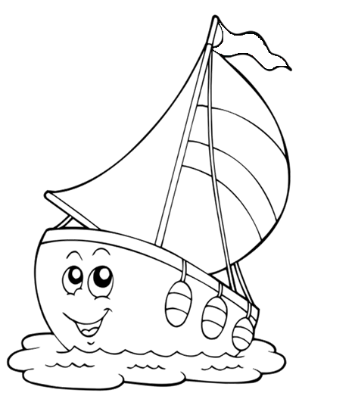
Кругом вода, а с питьём беда.
река
море
лужа

Slide 4
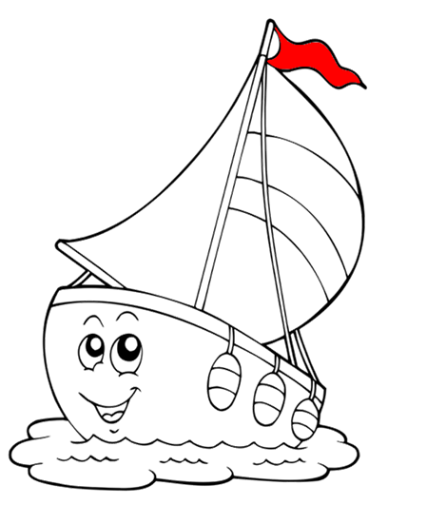
Самый большой океан
Тихий
Индийский
Атлантичес-
кий

Slide 5
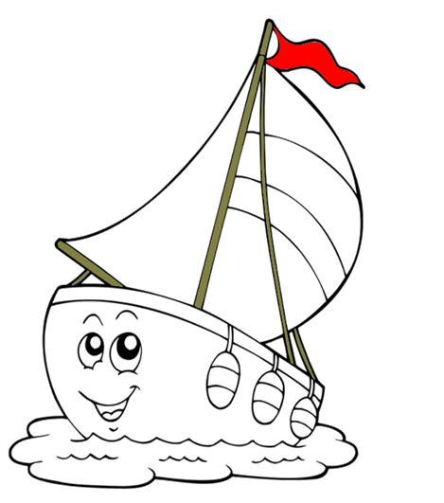
Прибор для определения сторон горизонта
часы
компас
термометр

Slide 6
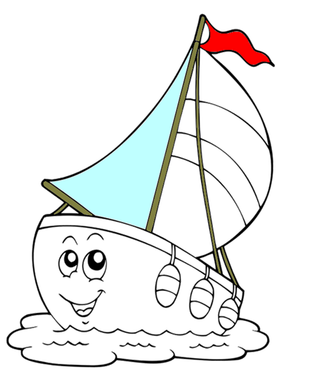
Флот плывёт к родной земле, … на каждом корабле.
смех
друг
флаг

Slide 7
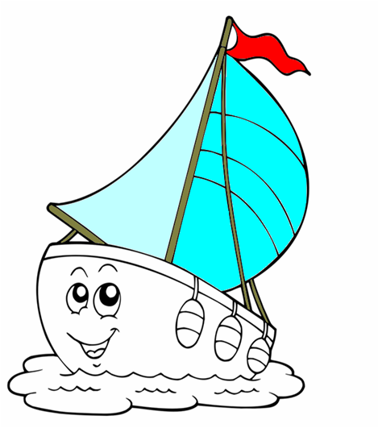
Меня пьют, меня льют, всем нужна я. Кто я такая?
кока-кола
вода
фанта

Slide 8
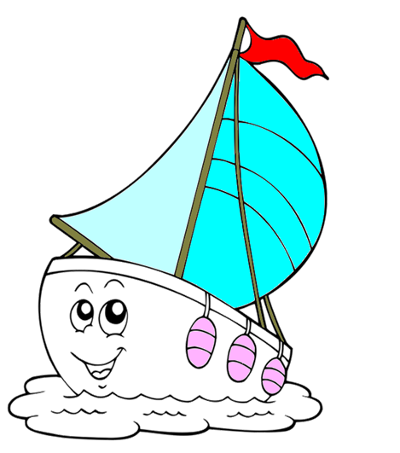
Самый маленький материк
Австралия
Европа
Америка

Slide 9
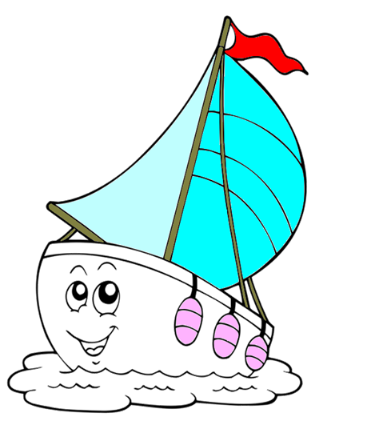
Средство для оказания помощи утопающим
сачок
зонтик
спасатель-
ный круг

Slide 10
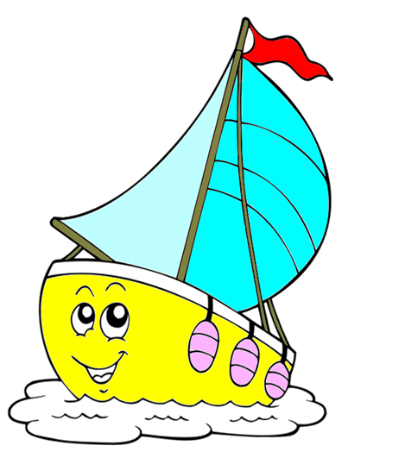
Маленький матрос
юнга
ученик
лоцман

Slide 11
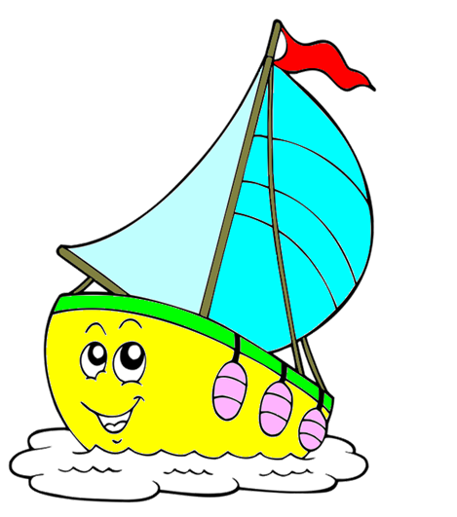
В тихую погоду нет нас нигде, Как ветер подует – бежим по воде.
рыбы
волны
корабли

Slide 12

Шторм на море иль туман, но где краешек земли знает каждый капитан. Что горит для них вдали?
фонарик
лампочка
маяк

Slide 13
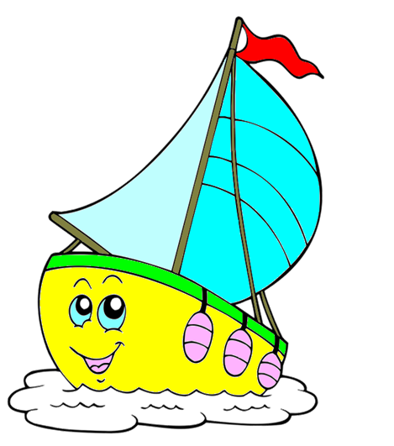
Когда он нужен, его выбрасывают. А когда не нужен, поднимают.
якорь
флаг
штурвал

Slide 14

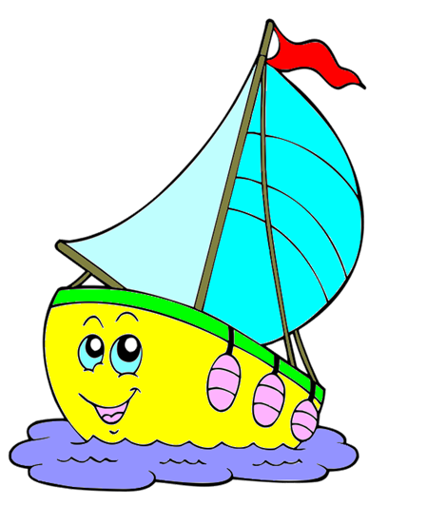
Счастливого пути!

Slide 15
Используемые источники:
http://www.schule-und-familie.de/assets/images/Malen/Transportmittel/schiff.gif картинка раскраска кораблик
http://www.igraza.ru/zag-sea.html загадки
http://kidwelcome.ru/zagadki-dlya-detei/pro-more загадки
http://pixelbrush.ru/uploads/posts/2013-05/1369063510_01-5.png фон
http://prodetstvo.ru/netcat_files/Image/collage19.jpg фон
http://sunveter.ru/uploads/posts/2013-09/1380052302_sun.gif солнышко
http://animo2.ucoz.ru/_ph/14/2/626591629.gif?1422391006 кораблик
Ведущий МК - Фокина Лидия Петровна
http://goldina-myclas.ucoz.ru/index/tekhnologicheskij_priem_quot_raskraska_quot/0-139

